Slide 1
کنکاشی پیرامون راهبرد جدید آمریکا
مهر 1396

Slide 2
کلیات راهبرد جدید آمریکا علیه ایران
راهبرد جدید آمریکا در سه بخش بیان شده است:
اصول بنیادی
برجام
سپاه پاسداران انقلاب اسلامی

Slide 3
اصول بنیادی راهبرد جدید دولت آمریکا علیه ایران
جلوگیری از نفوذ مؤثر ایران بر تحولات منطقه
ایجاد ائتلاف‌های سنتی و شراکت‌های منطقه‌ای در مقابل ایران
تحریم سپاه پاسداران انقلاب اسلامی ایران
مقابله با تهدیدهای ناشی از موشک‌های بالستیک و سایر سلاح‌های راهبردی ایران
همراه کردن جامعه بین‌المللی برای محکوم کردن سپاه در نقض فاحش حقوق بشر
جلوگیری از دستیابی ایران به سلاح‌های هسته‌ای

Slide 4
مسائل مربوط به برجام
از بین رفتن اثرات مثبت'برجام' از حیث 'امنیت و صلح بین‌المللی'
ایران به دنبال سوءاستفاده از مفرهای این توافق است.
ایران اعلام کرده‌ که اجازه بازرسی از سایت‌های نظامی این کشور را نخواهند داد.
آژانس بایست از اختیاراتش برای بازرسی استفاده کند.

Slide 5
سپاه پاسداران انقلاب اسلامی
ابراز نگرانی از افزایش قدرت و نفوذ سپاه پاسداران.
همکاری با شرکایمان برای اعمال فشار بر این سازمان خطرناک
مقابله با تهدیدهای ایران و به ویژه سپاه از طریق راهبردی
اعمال تحریم‌هایی سخت علیه سپاه پاسداران

Slide 6
الزامات ضروری در تحلیل راهبرد جدید آمریکا
بر خلاف برخی تصورات این راهبرد محصول تصمیم مقطعی ترامپ و دولت آمریکا نیست بلکه بخشی از راهبرد طولانی مدت این کشور است.
آمریکا به دنبال از بین بردن صنعت دفاعی ایران است.
نگرانی آمریکا از تحولات منطقه غرب آسیا و پیروزی های جبهه مقاومت
تثبیت قدرت منطقه ای ایران با اعلام نابودی داعش در کمتر از 3 ماه

Slide 7
محورهای عملیاتی سازی راهبرد جدید آمریکا
فشارهای نظامی (توسعه تهدید نظامی باور پذیر)
فشارهای سیاسی – دیپلماتیک
فشارهای داخلی و عملیات روانی
بازسازی سناریوی پلیس خوب و پلیس بد

Slide 8
فشار نظامی: توسعه تهدید نظامی باور پذیر
پیاده سازی الگوی لیبی
فشار نظامی در سه سطح بر ایران وارد می شود:
ارتقای قدرت نظامی آمریکا در منطقه
تشکیل ائتلاف منطقه ای منسجم

Slide 9
گام های پیاده سازی الگوی لیبی
1- با تحریم های سخت و مستمر فضای افکار عمومی داخل را تنگ می کنند.
2- نا امید کردن مردم کشور از ایستادگی در برابر سلطه گری آمریکا
3- حل نشدن همه موضوعات در مذاکرات تا باب مذاکره هرگز بسته نشود.
4- محدود سازی توانمندی های نظامی در مذاکرات.
5- اشراف اطلاعاتی بر توانمندی های نظامی کشور هدف با ابزارهای مختلف
6- هجوم نظامی به کشور هدف
اجرای این راهبرد در ایران با موانع جدی برای آمریکا همراه است

Slide 10
گام های ارتقای قدرت نظامی آمریکا در منطقه
1- روزآمدسازی برنامه های آفندی آمریکا به منظور مقابله با تهدیدهای ایران علیه منافع واشنگتن در منطقه و ارتقای سطح آمادگی نظامی در منطقه
2- تهیه برنامه های روزآمد به منظور مواجهه با افزایش احتمال منازعه مستقیم نظامی با ایران در سایر مناطق.
3- بهره گیری همه جانبه از ظرفیت های حقوق بین الملل برای مقابله با رفتارهای پرخطر ایران در عرصه دریا و خلیج فارس.

Slide 11
گام های تشکیل ائتلاف منطقه ای منسجم
ارتقای کمی و کیفی روابط دفاعی و تسلیحاتی با تل آویو
تشکیل و تقویت ائتلاف نظامی کشورهای عرب منطقه
ایجاد سامانه های دفاع موشکی چندلایه در کشورهای حاشیه ای

Slide 12
فشار سیاسی – دیپلماتیک : اجماع سازی علیه ایران
تلاش برای حفظ برجام با دادن کمترین امتیاز
فشار های
سیاسی دیپلماتیک
فشار بر ایران برای پذیرفتن برجام های 2 و 3
معرفی ایران به عنوان تهدیدی برای امنیت جهانی

Slide 13
فشار داخلی: افزایش فشار روانی علیه نظام سیاسی
افزایش تحریم های اقتصادی به بهانه های مختلف
راه های افزایش فشار روانی داخلی
تلاش برای ایجاد نافرمانی مدنی و شورش در ایران
مقصر جلوه دادن سپاه در مشکلات پیش روی مردم

Slide 14
بازسازی سناریوی پلیس خوب و پلیس بد
بین اروپا و آمریکا در اینکه باید مذاکرات جدیدی را برای مهار قدرت منطقه ای و توانمندی موشکی ایران در پیش گرفت هیچ اختلافی وجود ندارد. با این تفاوت که آمریکا با تعرض به برجام این موضوع را دنبال می کند ولیکن اروپا ضرورتا تعرض به برجام را مقدمه این کار نمی داند!
پلیس خوب- اروپا
پلیس خوب
و
پلیس بد
پلیس بد - آمریکا

Slide 15
راهکارها و ملاحظات اساسی
بایسته های معرفتی
بایسته های تحلیلی و رفتاری
بایسته های تحلیلی و محتوایی رسانه ها

Slide 16
بایسته های معرفتی
تبیین دوراندیشی رهبر معظم انقلاب
انتقال تحلیل ها از ترامپ ستیزی به استکبارستیزی
کارآیی اقتصاد مقاومتی

Slide 17
بایسته های تحلیلی و رفتاری
تاکید بر اختلافات راهبردی میان ایران و آمریکا
عدم تمرکز بر سپاه
بازی پلیس خوب و پلیس بد
تمرکز بر وحدت
مطالبه جهت اجرای اقتصاد مقاومتی

Slide 18
بایسته های تحلیلی و محتوایی رسانه ها
شرطی نکردن فضای جامعه
اولویت بندی و پرهیز از حواشی
اجتناب از ایجاد هراس

Slide 19
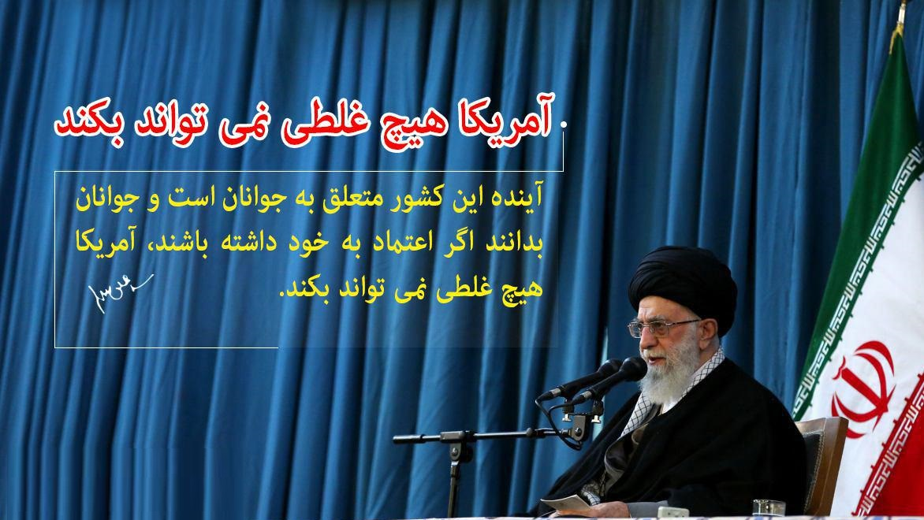
پایان
با تشکر از حسن توجه شما عزیزان
معاونت سیاسی نمایندگی ولی فقیه در سپاه

Slide 21
ارتقای کمی و کیفی روابط دفاعی و تسلیحاتی با تل آویو
1- آمریکا طی 10 سال 38 میلیارد دلار سلاح در اختیار رژیم صهیونیستی قرار می دهد.
2- تلاش برای تولید و توسعه سلاح های راهبردی رژیم صهیونیستی برای منازعات بعدی این رژیم با جبهه مقاومت.
3- تقویت نظامی مصر و اردن که در حال حاضر به عنوان چتر امنیتی رژیم صهیونیستی مطرح هستند.
بازگشت

Slide 22
تشکیل و تقویت ائتلاف نظامی کشورهای عرب منطقه
1- بزرگنمایی تهدید ایران برای کشورهای کوچک عربی
2- تقویت عربستان سعودی و امارات به عنوان دو ستون اصلی در راهبرد منطقه ای آمریکا.
3- تلاش برای گسترش روابط کشورهای عربی با رژیم صهیونیستی به عنوان محور مبارزه با ایران
بازگشت

Slide 23
ایجاد و تقویت سامانه های دفاع موشکی
1- وجود زیرساخت های لازم در امارات برای ایجاد سامانه دفاع موشکی در این کشور
2- تلاش برای ایجاد سامانه های موشکی جدید طی قراردادهای سنگین با کشورهای عرب منطقه به ویژه عربستان
3- انتقال سامانه های موشکی رژیم صهیونیستی به کشورهای حاشیه خلیج فارس
بازگشت

Slide 24
تلاش برای حفظ برجام با دادن کمترین امتیاز
آمربکایی ها از این هراس دارند که اگر ایران از برجام خارج شود سناریوی کره شمالی در 25 سال پیش تکرار شود. ایالات‌متحده، 25 سال قبل، به‌منظور مهار برنامه هسته‌ای کره شمالی، توافق‌نامه‌ای هرچند ناقص امضا کرد، اما تندروهای آمریکایی با هدف فشار بر کره شمالی برای نیل به توافقی بهتر، موافقت‌نامه مذکور را رها کردند. ولیکن به هدف خود نرسیدند و هم ‌اکنون، ایالات‌ متحده با برنامه هسته‌ای افسار گسیخته
کره شمالی و خطر جنگ مواجه است.
بازگشت

Slide 25
فشار بر ایران برای پذیرفتن برجام های 2 و 3
در شرایط کنونی ایالات متحده آمریکا، برجام را ابزار بسیار موفقی برای مهار قدرت ایران می داند که ظرفیت های فراوانی برای کنترل جمهوری اسلامی ایران داشته و به طور قطع یکی از مهم ترین محورهای راهبرد جدید آمریکا، نیل به مذاکرات فرا هسته‌ای و رسیدن به برجام 2 است.
کشورهای اروپایی در این سناریو وظیفه ترغیب ایران برای حرکت به سمت برجام 2 و 3 را بر عهده دارند.
بازگشت

Slide 26
معرفی ایران به عنوان تهدیدی برای امنیت جهانی
در این سناریو آمریکا تلاش خواهد کرد از طریق تبلیغات و فشارهای سیاسی و رسانه‌ای ایران را همچنان بعنوان یک کشور دارای رفتارهای مخاطره‌آمیز برای نظام بین الملل نشان دهد؛‌ در همین راستا ایران را در بخش رفتارهای منطقه‌ای و اقدامات توسعه طلبانه موشکی، کشوری چالش‌آفرین معرفی می کند. نکته مهم آن است که آمریکا و اروپا در خصوص مهار رفتارهای منطقه‌ای و کنترل توان موشکی ایران تقریباً
اجماع نظر دارند.
بازگشت

Slide 27
افزایش تحریم های اقتصادی به بهانه های مختلف
ایالات متحده و شرکایش با استفاده از ارتباطات راهبردی، سرمایه گذاران خارجی را از ورود به بازار ایران بازمی دارند. واشنگتن با استفاده از ابزار تحریم های گسترده غیرهسته ای، تلاش خواهد کرد تا در میان شرکت های خصوصی نسبت به هرگونه تراکنش مالی با ایران هراس ایجاد کند و می کوشد تا فعالیت های منطقه ای ایران را علیه مردم ایران نشان داد. تمرکز اصلی فشارهای تحریمی در واقع جو روانی سنگینی را در داخل علیه نظام ایجاد می کند.این اقدام می تواند جریان سازی فشار مدنی
علیه نظام سیاسی جمهوری اسلامی را پشتیبانی کند.
بازگشت

Slide 28
تلاش برای ایجاد نافرمانی مدنی و شورش در ایران
متهم سازی نظام جمهوری اسلامی به فساد،تشدید شکاف های اجتماعی و هویتی درون کشور و تقویت خط تفرقه بین مردم با حاکمیت و مسئولان با یکدیگر از جمله اقداماتی است که آمریکایی ها می کوشند با این ابزارها در جامعه تولید نافرمانی و شورش های اجتماعی نموده و نهایتا تغییر محاسبه را در ذهنیت نخبگان و مسئولان کشور بوجود آورند.
بازگشت

Slide 29
مقصر جلوه دادن سپاه در مشکلات پیش روی مردم
تیلرسون وزیر خارجه آمریکا در مصاحبه روز شنبه 23 مهرماه 96 با شبکه سی ان ان رسماً اعلام کرد، آمریکا تلاش می‌کند که از صداهای معتدل در ایران حمایت کند و از دموکراسی‌خواهی و آزادی‌طلبی آنها حمایت کند. وی آرزو کرد روزی مردم ایران کنترل حکومت ایران را باز پس گیرند. دو قطبی سازی مردم و حاکمیت از طریق تشدید فشارهای سیاسی و اقتصادی و مقصر جلوه دادن سپاه پاسداران، هسته اصلی این سناریو را تشکیل می دهد.
بازگشت

Slide 30
پلیس خوب- اروپا
تروئیکای اروپا از زمان سخنرانی ترامپ تاکنون در دو بیانیه رسمی دقیقا بر همین نکته تاکید کرده اند که اروپا از یکسو خواهان حفظ برجام است و از دیگر سو نگران توسعه طلبی ایران در حوزه منطقه ای و موشکی است. بر این اساس ممکن است کشورهای اروپایی در نقش پلیس خوب، طرح بینابینی خود را به ایران پیشنهاد دهند که مرکز ثقل آن عبارتند از:
1- حفظ برجام و ماندن همه طرف‌ها
2-آغاز مذاکرات فراهسته ای
بازگشت

Slide 31
پلیس بد - اروپا
در این سناریو بحث بر سر این است که ترامپ در قامت پلیس بد نقطه اوج تهدید و خطر را در 60 روز آینده نشان داده است. ترامپ ماندن در برجام را مشروط به شروطی کرده است که جمهوی اسلامی آنها را نخواهد پذیرفت. پس به این معنا از هم اکنون می‌توان آمریکا را خارج شده از برجام فرض کرد.
بازگشت

Slide 32
تاکید بر اختلافات راهبردی میان ایران و آمریکا
تاکید بر این اصل 4 نتیجه را به همراه خواهد داشت:
مشكل و اختلاف ما با غرب ماهوي است و نه شکلی.
اختلافات ما با غرب قائم به اشخاص نيست (ترامپ یا اوباما )
اختلافات ما قائم به موضوع هم نيست و با حل موضوع هسته ای ، موضوعات دیگر مطرح خواهد شد.
مذاكرات سابق غرب با ایران يك فعل تاكتيكي بود نه راهبردی
بازگشت

